Slide 1
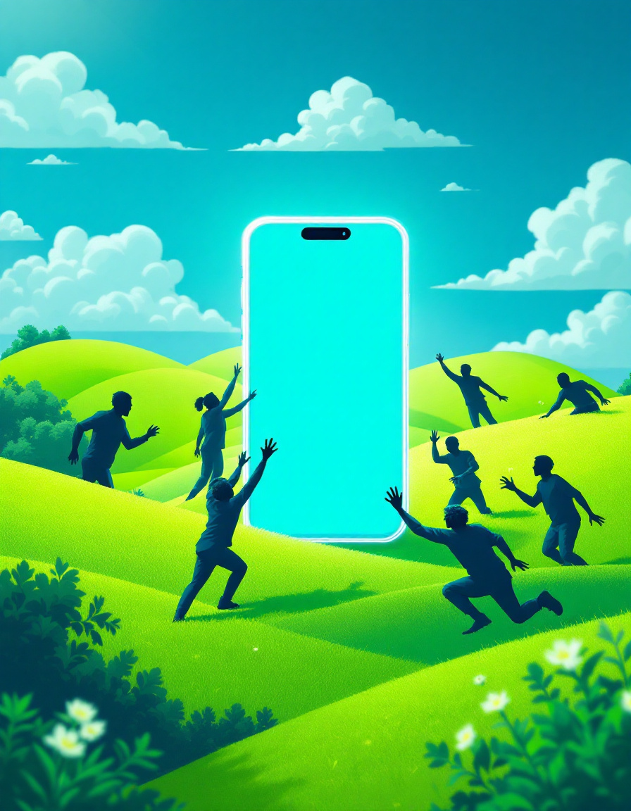
Il Cyberbullismo e le Molestie Digitali
Il cyberbullismo e le molestie digitali sono fenomeni sempre più popolari nell'era digitale. Questi comportamenti hanno un impatto significativo soprattutto sui giovani.

Slide 2
Definizioni e Caratteristiche
Cyberbullismo
Atti aggressivi e denigratori intenzionali continui compiuti online.
Molestie digitali
Comportamenti non appropriati o dannosi online.
Caratteristiche
Anonimato percepito e assenza di limiti spazio-temporali.

Slide 3
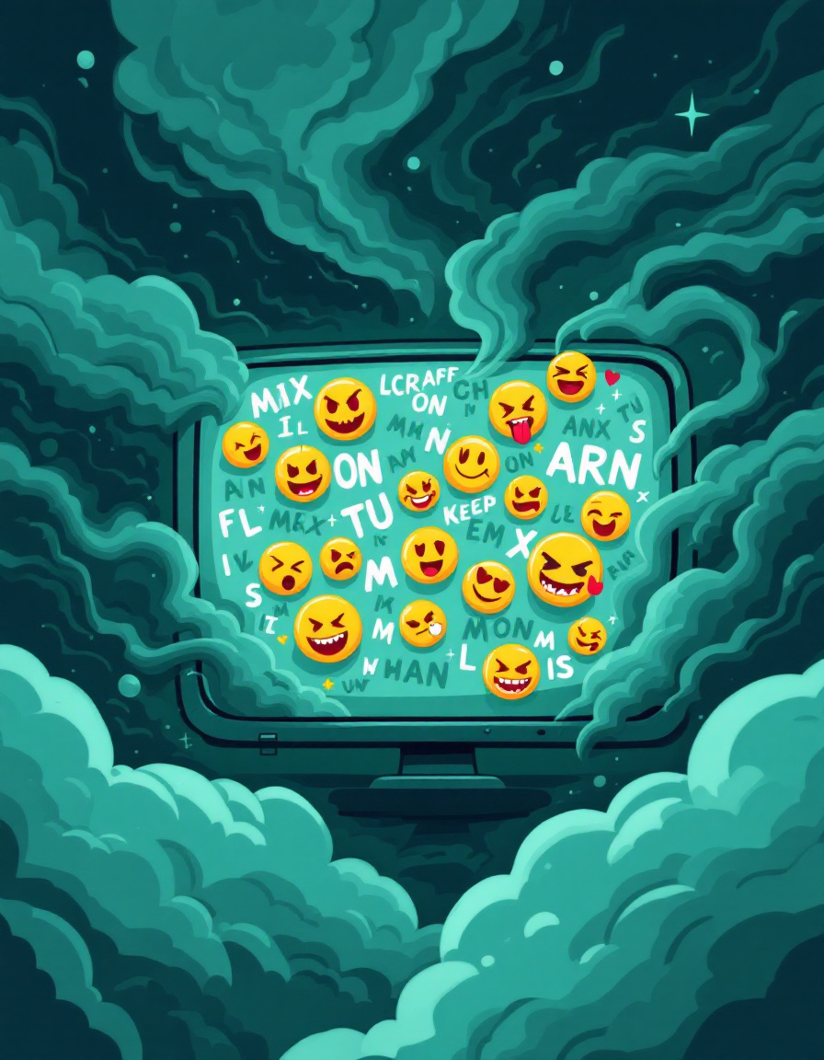
Forme Comuni di Cyberbullismo
1.
Diffusione di immagini non autorizzata
intime
2.
Minacce e molestie sessuali online
3.
Cyberstalking e abusi digitali
4.
Doxing: divulgazione di informazioni personali

Slide 4

Impatto Psicologico sulle Vittime
Ansia
Depressione
Bassa autostima
Isolamento sociale

Slide 5
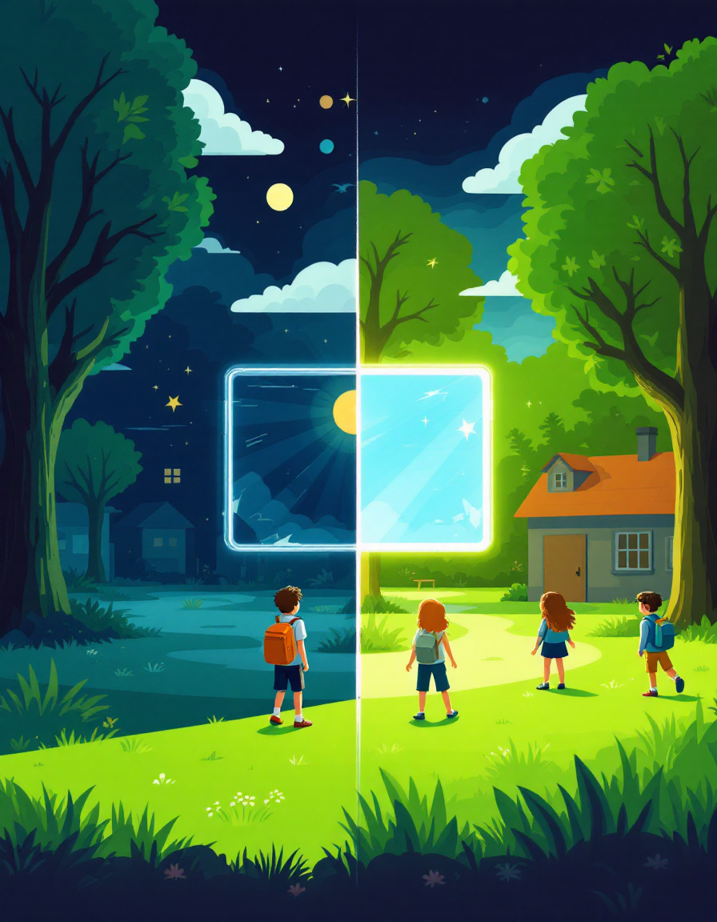
Differenze tra Cyberbullismo e Bullismo
1
Insistenza delle molestie online anche al di fuori del contesto specifico
2
Diffusione e pubblico potenzialmente illimitato
3
Difficoltà nel trovare la quiete

Slide 6

In Italia
Legge sul cyberbullismo del 2017
Definizione legale e misure di tutela per i minori
Responsabilità e attenzione di scuole, famiglie e piattaforme online

Slide 7
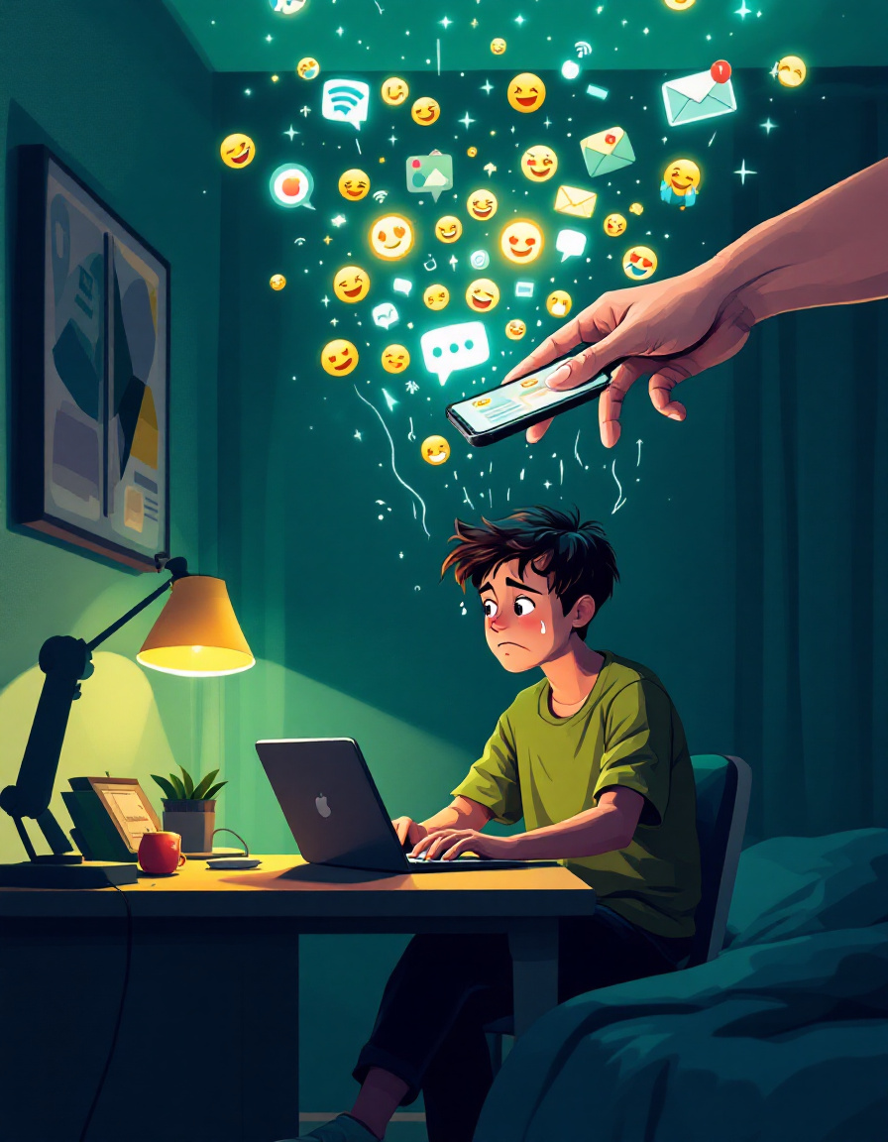
Risorse di Supporto: cosa fare in caso di cyberbullismo
Strumenti di segnalazione
3. Denuncia
2. Centri di ascolto

